Slide 1
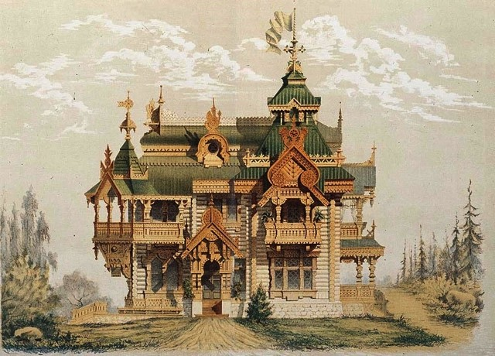
Музыкальные инструменты
Составила учитель музыки Скударь В.Ю.

Slide 2
Теремок Оркестр

Slide 4
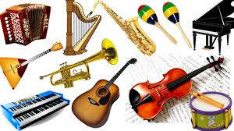

Slide 5
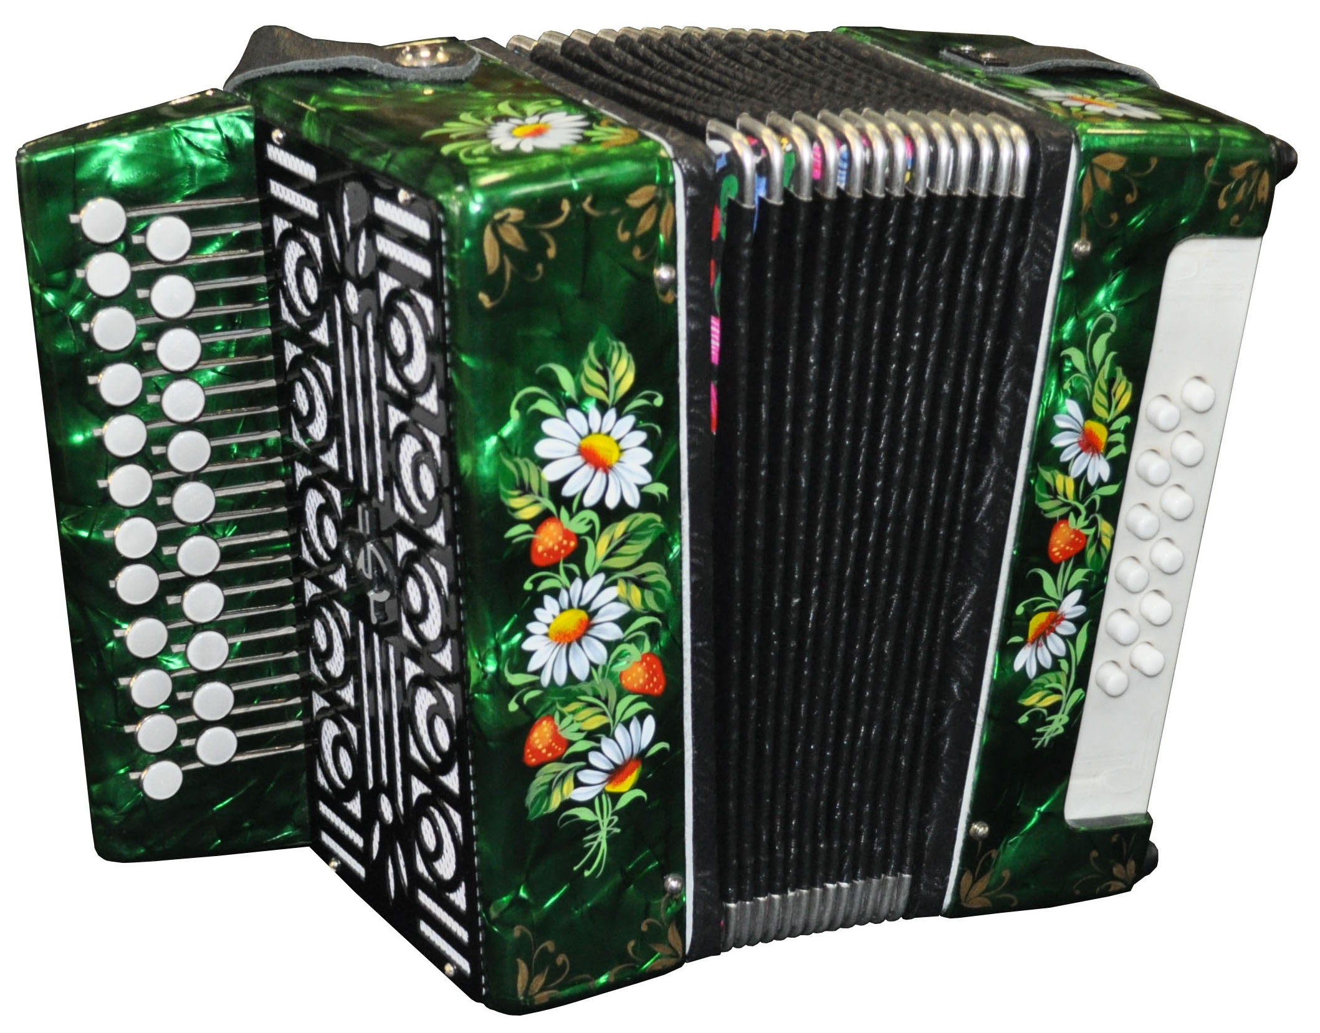

Slide 7
Город вокала

Slide 8
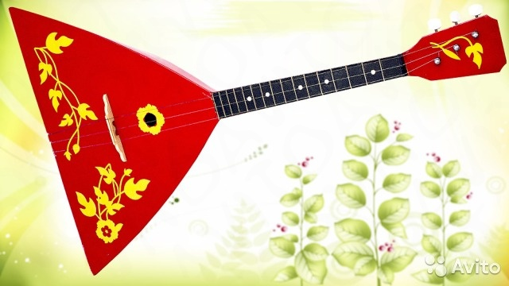

Slide 10
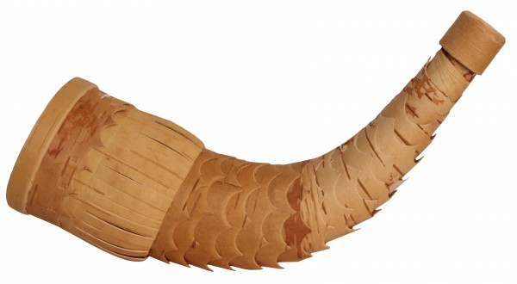

Slide 11
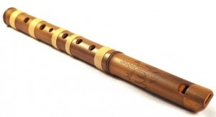

Slide 13
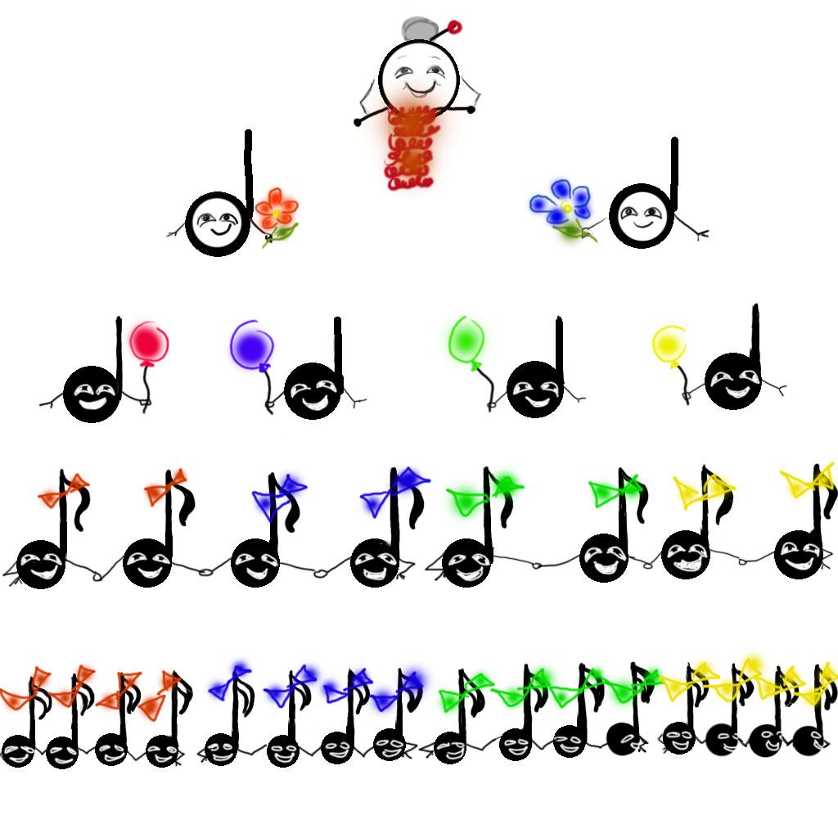
Город Ритма

Slide 15
Город вокала

Slide 18
Город Танцев

